Slide 1
Unterweisungsmodul
Alleinarbeit
Rev. 01 2022-08-05

Slide 2
In diesem Modul lernt man unter anderem:
Was rechtlich gefordert ist
Gefährdungsermittlung der Arbeitsbedingungen
Auswahl einer geeignete Meldeeinrichtung
Hinweis: Sämtliche Inhalte dieser Präsentation sind urheberrechtlich geschützt. Die Verwendung der Inhalte, auszugsweise oder in der Gesamtheit, ist ohne Zustimmung des Urhebers bzw. Autors verboten. Verletzungen des Urheberrechts werden rechtlich verfolgt.

Slide 3
Rechtsgrundlagen

Slide 4
Rechtsgrundlagen
ArbSchG § 5 Beurteilung der Arbeitsbedingungen
(1) Der Arbeitgeber hat durch eine Beurteilung der für die Beschäftigten mit ihrer Arbeit verbundenen Gefährdung zu ermitteln, welche Maßnahmen des Arbeitsschutzes erforderlich sind.
ArbSchG § 10 Erste Hilfe und sonstige Notfallmaßnahmen
(1) Der Arbeitgeber hat entsprechend der Art der Arbeitsstätte und der Tätigkeiten sowie der Zahl der Beschäftigten die Maßnahmen zu treffen, die zur Ersten Hilfe, Brandbekämpfung und Evakuierung der Beschäftigten erforderlich sind. Dabei hat er der Anwesenheit anderer Personen Rechnung zu tragen. Er hat auch dafür zu sorgen, dass im Notfall die erforderlichen Verbindungen zu außerbetrieblichen Stellen, insbesondere in den Bereichen der Ersten Hilfe, der medizinischen Notversorgung, der Bergung und der Brandbekämpfung eingerichtet sind.
ArbStättV § 4 Besondere Anforderungen an das Betreiben von Arbeitsstätten
(5) Der Arbeitgeber hat beim Einrichten und Betreiben von Arbeitsstätten Mittel und Einrichtungen zur Ersten Hilfe zur Verfügung zu stellen und regelmäßig auf ihre Vollständigkeit und Verwendungsfähigkeit prüfen zu lassen.

Slide 5
Rechtsgrundlagen
DGUV Vorschrift 1 (Grundsätze der Prävention) § 8
(2) Wird eine gefährliche Arbeit von einer Person allein ausgeführt, so hat der Unternehmer über die allgemeinen Schutzmaßnahmen hinaus für geeignete technische oder organisatorische Personenschutzmaßnahmen zu sorgen.
DGUV Vorschrift 1 (Grundsätze der Prävention) § 25 (Grundsätze der Prävention)
(1) Der Unternehmer hat unter Berücksichtigung der betrieblichen Verhältnisse durch Meldeeinrichtungen und organisatorische Maßnahmen dafür zu sorgen, dass unverzüglich die notwendige Hilfe herbeigerufen und an den Einsatzort geleitet werden kann.

Slide 6
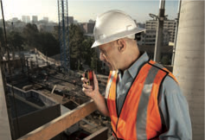
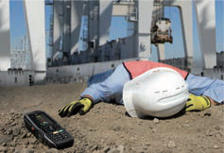
Rechtsgrundlagen
Begriffsdefinitionen (DGUV Regel 112-139)
Gefährliche Arbeiten …
… sind solche, bei denen eine erhöhte oder kritische Gefährdung aus dem Arbeitsverfahren, der Art der Tätigkeit, den verwendeten Stoffen sowie aus der Umgebung gegeben sein kann.
Anmerkung: Die Ermittlung der Gefährdung siehe Abschnitt 3.3.1 „Gefährdungsermittlung und Beurteilung der Arbeitsbedingungen“.
Alleinarbeiten (Einzelarbeitsplätze) …
… sind solche, die von einer Person allein außerhalb Ruf- und Sichtweite zu anderen Personen ausgeführt werden. Das kann auch für kurzzeitige Alleinarbeiten gelten.
Quelle: Presentec GmbH
Quelle: Presentec GmbH

Slide 7
Gefährdungsermittlung der Arbeitsbedingungen

Slide 8
Gefährdungsermittlung der Arbeitsbedingungen (DGUV Regel 112-139)
Nach § 5 Arbeitsschutzgesetz hat der Unternehmer die mit der Alleinarbeit verbundenen Gefährdungen zu ermitteln und die Arbeitsbedingungen zu beurteilen (Tabelle 1). Die Beurteilung erfolgt anhand der in (Tabelle 2) aufgeführten Gefährdungsstufen sowie der Notfallwahrscheinlichkeit (Tabelle 3) und der Zeit bis zum Beginn von Hilfsmaßnahmen (Tabelle 4).
Grundsätzlich sind zwei Fragen zu klären:
1. Ist Alleinarbeit zulässig?
2. Wenn ja, welche Meldeeinrichtung bzw. Form der Überwachung ist erforderlich?

Slide 9
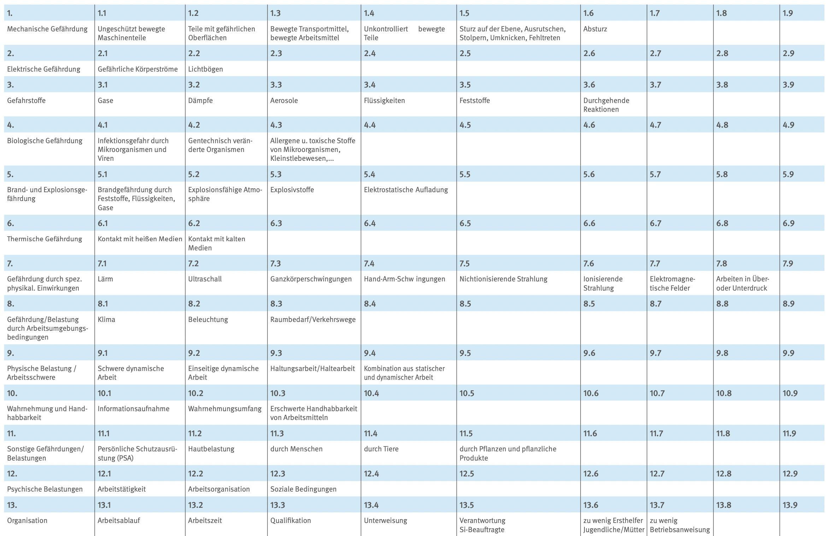
Gefährdungsermittlung der Arbeitsbedingungen (DGUV Regel 112-139)
Tabelle 1: Liste der möglichen Gefährdungsfaktoren nach DGUV Regel 112-139
Quelle: DGUV Regel 112-139

Slide 10
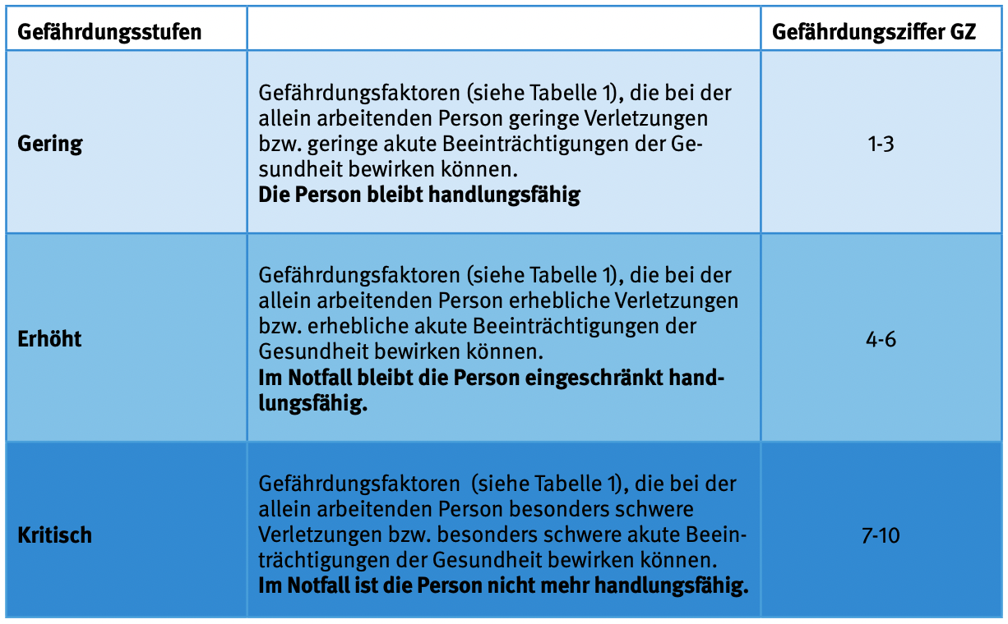
Gefährdungsermittlung der Arbeitsbedingungen (DGUV Regel 112-139)
Tabelle 2: Einteilung nach Gefährdungsstufen; Festlegung der Gefährdungsziffer nach DGUV Regel 112-139
Quelle: DGUV Regel 112-139

Slide 11
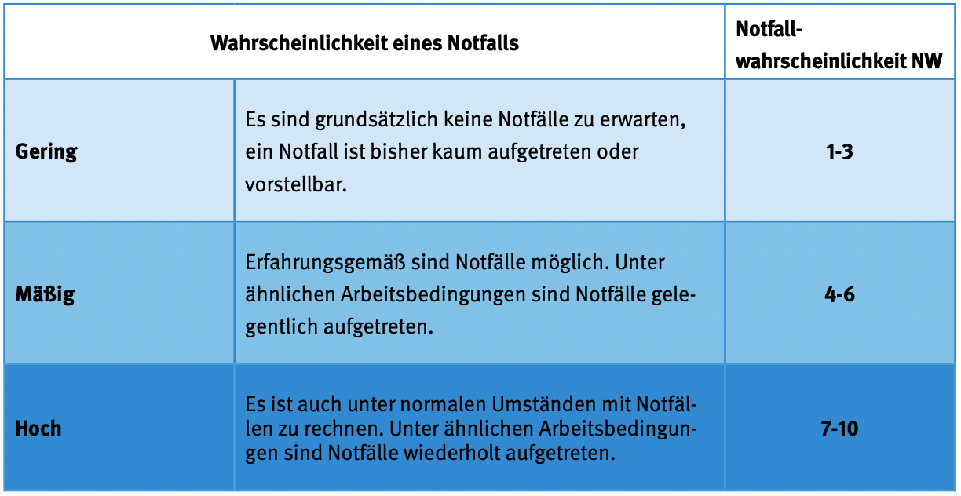
Gefährdungsermittlung der Arbeitsbedingungen (DGUV Regel 112-139)
Tabelle 3 Wahrscheinlichkeit eines Notfalls nach DGUV Regel 112-139
Quelle: DGUV Regel 112-139

Slide 12
Gefährdungsermittlung der Arbeitsbedingungen (DGUV Regel 112-139)
Tabelle 4: Bewertung der Zeit bis zum Beginn von Hilfsmaßnahmen am Einzelarbeitsplatz nach DGUV Regel 112-139
Quelle: DGUV Regel 112-139

Slide 13
Gefährdungsermittlung der Arbeitsbedingungen (DGUV Regel 112-139)
Zur abschließenden Beurteilung des Risikos (R) werden die Bewertungsziffern aus den Tabellen 2 bis 4 wie folgt verknüpft:
R = (GZ + EV) x NW
Gesamtrisiko je Gefährdungsfaktor = (Gefährundgsstufe + Eintrittswahrschienlichkeit) x Erstversorgung
Bei einer geringen Gefährdung (GZ 1-3), ist eine Überwachung von Einzelarbeitsplätzen grundsätzlich nicht erforderlich.
Bei einer erhöhten Gefährdung (GZ 4-6), ist eine Überwachung des Einzelarbeitsplatzes, z.B. durch Kontrollgänge oder Kontrollanrufe, erforderlich.
Bei einer kritischen Gefährdung (GZ 7-10) ist eine ständige Überwachung des Mitarbeiters durchzuführen.
Ist die Wahrscheinlichkeit eines Notfalls als hoch einzustufen (NW 7-10), wird eine ständige Überwachung erforderlich.

Slide 14
Gefährdungsermittlung der Arbeitsbedingungen (DGUV Regel 112-139)
Zur abschließenden Beurteilung des Risikos (R) werden die Bewertungsziffern aus den Tabellen 2 bis 4 wie folgt verknüpft:
R = (GZ + EV) x NW
Gesamtrisiko je Gefährdungsfaktor = (Gefährundgsstufe + Eintrittswahrschienlichkeit) x Erstversorgung
Bei einer besonderen Gefährdung (GZ 7-10) bei gleichzeitig hoher Eintrittswahrscheinlichkeit (NW 7-10) ist eine Alleinarbeit nicht zulässig!
Bei einem Risikofaktor größer 30 (R >30), sind technische oder organisatorische Maßnahmen zur Risikominimierung erforderlich. Sind Maßnahmen zur Risikominimierung nicht möglich und bleibt R >30, ist eine Alleinarbeit nicht zulässig!

Slide 15
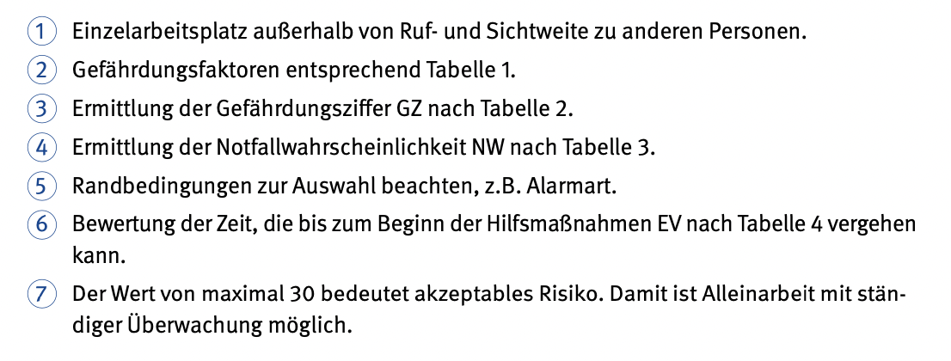
Gefährdungsermittlung der Arbeitsbedingungen (DGUV Regel 112-139)
Quelle: DGUV Regel 112-139

Slide 16
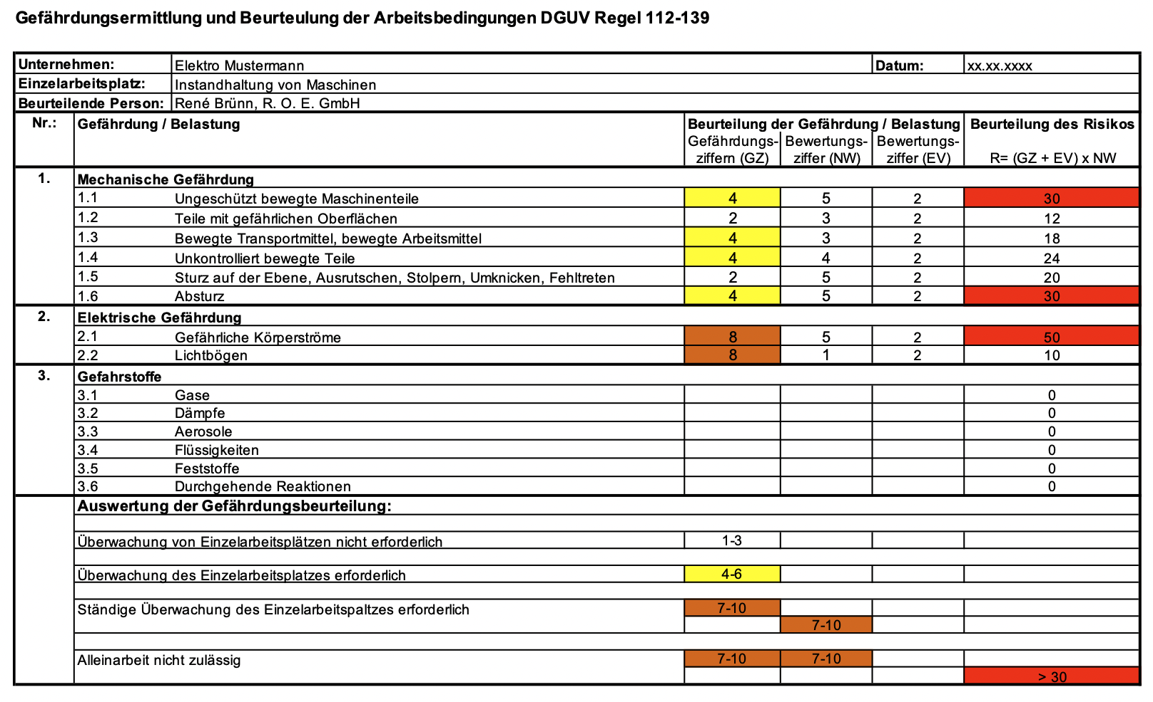
Gefährdungsermittlung der Arbeitsbedingungen (DGUV Regel 112-139)
Quelle: R. O. E. GmbH

Slide 17
Auswahl einer geeignete Meldeeinrichtung

Slide 18
Auswahl einer geeignete Meldeeinrichtung (DGUV Information 212-139)
Sofern die Gefährdungsstufe als gering eingeschätzt wird, die Person also nach einem schädigenden Ereignis (z. B. einem Unfall) handlungsfähig bleibt, sind alle Meldeeinrichtungen gemäß Tabelle 3 geeignet.
Sofern die Gefährdungsstufe als erhöht eingeschätzt wird, die Person also nach einem schädigenden Ereignis (z. B. einem Unfall) nur eingeschränkt handlungsfähig bleibt, so ist zu prüfen, welche Meldeeinrichtung noch zulässig ist. Ist bei einer erhöhten Gefährdungsstufe die Wahrscheinlichkeit eines Notfalls als hoch einzustufen, sind Maßnahmen wie bei einer kritischen Gefährdungsstufe zu treffen.
Sofern die Gefährdungsstufe als kritisch eingeschätzt wird, die Person also nach einem schädigenden Ereignis (z. B. einem Unfall) handlungsunfähig ist, so ist eine PNA zu verwenden, die den Anforderungen der DGUV Regel 112-139 entspricht oder die Anwesenheit einer zweiten Person ist erforderlich.

Slide 19
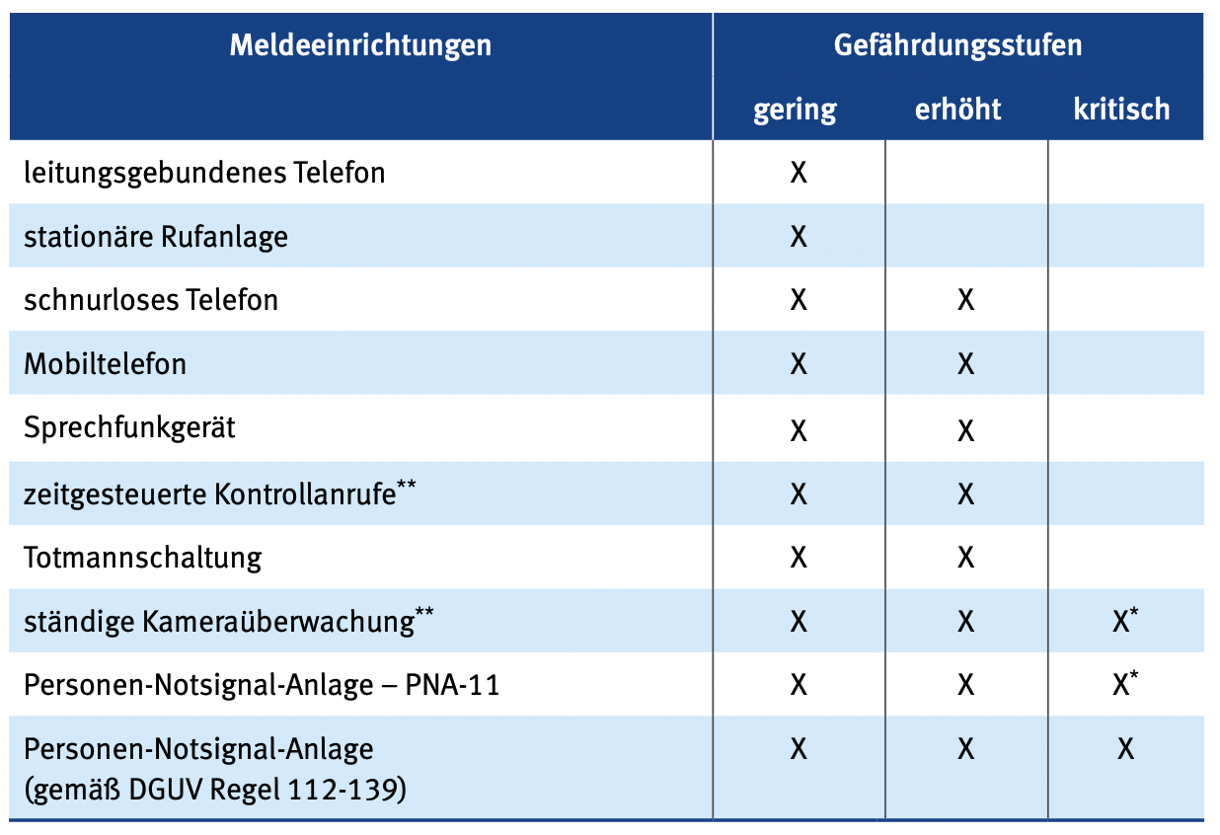
Auswahl einer geeignete Meldeeinrichtung (DGUV Information 212-139)
Quelle: DGUV Information 212-139

Slide 20
Auswahl einer geeignete Meldeeinrichtung (DGUV Information 212-139)
Bei der Auswahl und beim Einsatz von Meldeeinrichtungen sind insbesondere folgende Kriterien zu beachten:
Eignung der Meldeeinrichtung für den vorgesehenen Einsatzzweck
bestimmungsgemäße Benutzung entsprechend den Vorgaben des Herstellers
Erstellung einer Betriebsanweisung (mit Verhaltenshinweisen bei Funktionsstörungen der Meldeeinrichtung)
erstmalige und wiederkehrende Unterweisung der Versicherten entsprechend der Betriebsanweisung
regelmäßige Prüfung der Meldeeinrichtungen

Slide 21
Auswahl einer geeignete Meldeeinrichtung (DGUV Information 212-139)
Quelle: DGUV Information 212-139

Slide 22
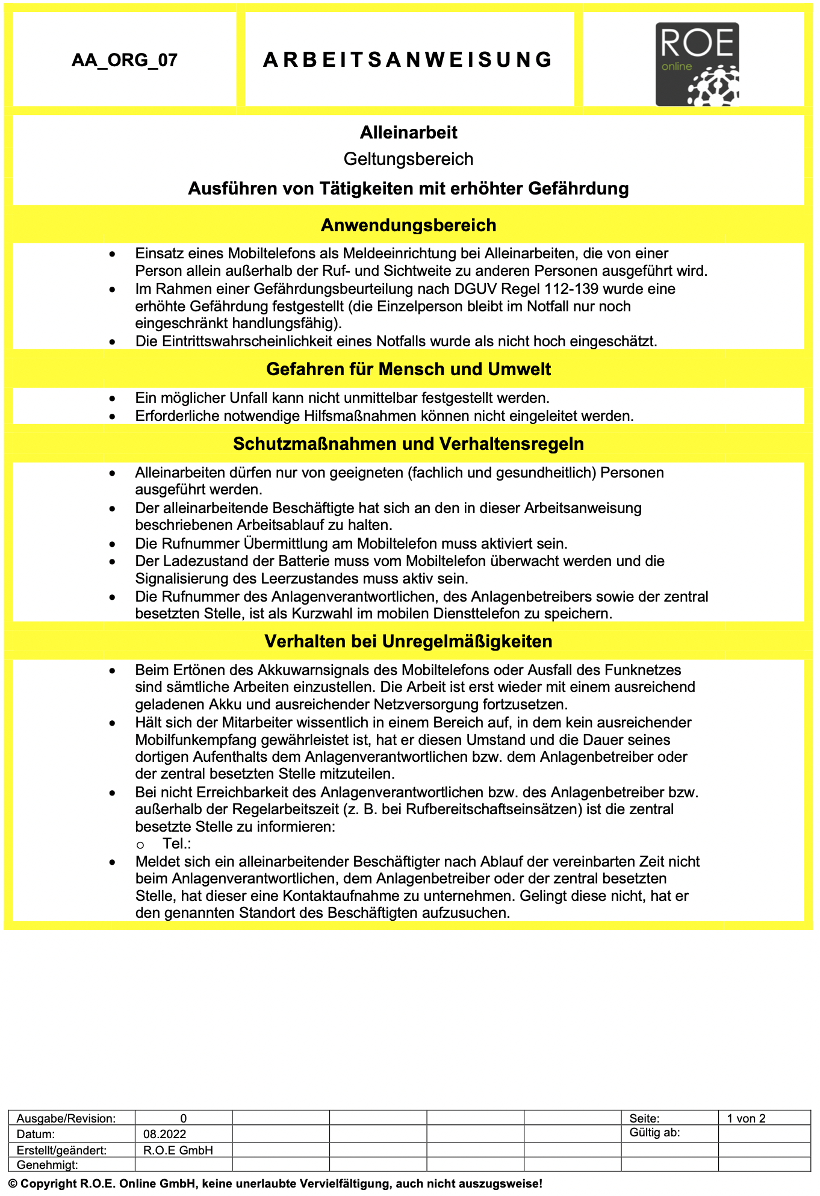
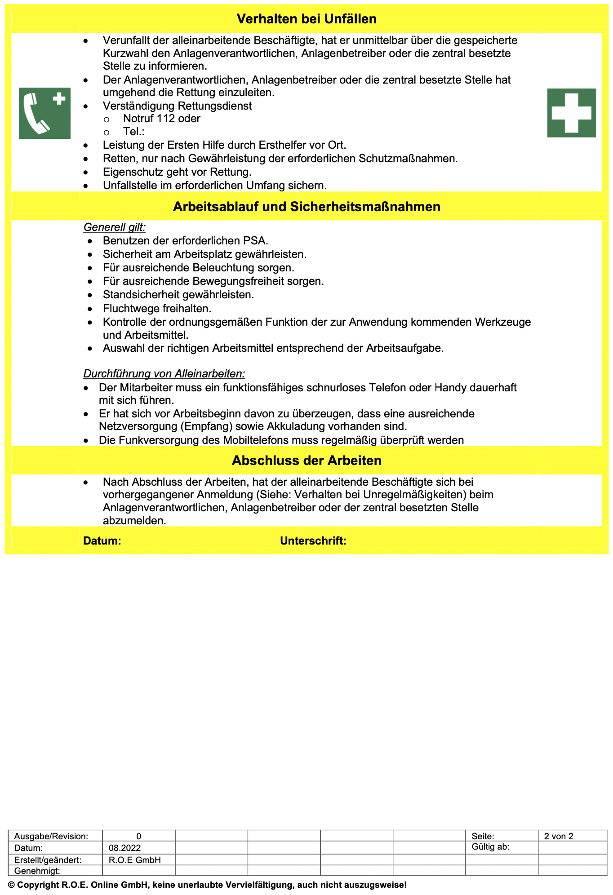
Auswahl einer geeignete Meldeeinrichtung (DGUV Information 212-139)
Quelle: R. O. E. GmbH

Slide 23
Was man jetzt wissen sollte:
Was rechtlich gefordert ist
Wie man Gefährdungen ermittelt
Wie man eine geeignete Meldeeinrichtung auswählt
Hinweis: Sämtliche Inhalte dieser Präsentation sind urheberrechtlich geschützt. Die Verwendung der Inhalte, auszugsweise oder in der Gesamtheit, ist ohne Zustimmung des Urhebers bzw. Autors verboten. Verletzungen des Urheberrechts werden rechtlich verfolgt.

